Slide 1
23ª Reunião da COGEF – Palmas – Tocantins

Slide 2
23ª Reunião da COGEF – Palmas – Tocantins
ACOMPANHAMENTO DAS DELIBERAÇÕES DA 22ª REUNIÃO DA COGEF
Lembretes | SITUAÇÃO | RESPONSÁVEL
Evolução do Processo Administrativo Eletrônico PEN/SEI | Os colegas do DF estão acompanhando a implantação com a participação presencial da colega Cristiana. | Representação do DF
Evolução dos Sistemas Nacionais (SIAFI / SIAFEM) | O GEFIN operacionaliza tecnicamente o tema, mas COGEF deve se preocupar com a execução das contratações. | Equipe COGEF

Slide 3
23ª Reunião da COGEF – Palmas – Tocantins
ACOMPANHAMENTO DAS DELIBERAÇÕES DA 22ª REUNIÃO DA COGEF
Recomendações | SITUAÇÃO | RESPONSÁVEL
Formação de GT-TI Fazendária | O GT-TI Fazendária já está criado. | Equipe COGEF
Indicação de pessoas especializadas | Tentativa de agendamento de reunião foi frustrada. | Representantes dos estados
Fazer um levantamento da situação da TI nos Estados | Depende do agendamento de Reunião do GT | GT-TI Fazendária

Slide 4
23ª Reunião da COGEF – Palmas – Tocantins
ACOMPANHAMENTO DAS DELIBERAÇÕES DA 22ª REUNIÃO DA COGEF
Deliberações | SITUAÇÃO | RESPONSÁVEL
Definir designação de membro da COGEF para apoiar a fundamentação da prorrogação do prazo de execução da CT PRODEV COGEF | Designados | Agostini(RS) Mona(PE) Daniela(BID)
Contratar uma pessoa para documentar as ações da COGEF com enfoque em objetivos versus resultados; | Na dependência da liberação dos recursos pelo CONFAZ | Equipe COGEF
Indicar possíveis Estados que possuam experiências na área de Dimensão Humana para gravar pequenos filmes com apoio da Representação do BID; | Aguardando indicações | Representantes dos Estados

Slide 5
23ª Reunião da COGEF – Palmas – Tocantins
ACOMPANHAMENTO DAS DELIBERAÇÕES DA 22ª REUNIÃO DA COGEF
Deliberações | SITUAÇÃO | RESPONSÁVEL
Apoio Sefaz Nacional – Consultoria Jurídica (Instalação/formalização das decisões): A Plenária da COGEF com 11 votos contra decidiu por indeferir a solicitação do ENCAT (AC, CE, ES, MT, PI, RN, RR, RS, SC, SE e SP). Os Estados AL, BA, DF, MG, MS, PA, PB e RJ votaram a favor. | O tema mereceu uma análise precipitada do então Coordenador no Pré-CONFAZ resultando no congelamento dos recursos do PRODEV até o próximo CONFAZ. | Agostini(RS)
2) Apoio Sefaz Nacional – Proposta do Encat para Consultoria Técnica: A Plenária da COGEF com 16 votos decidiu por indeferir a solicitação do ENCAT; (AC, AL, CE, DF, ES, MG, MT, MS, PA, PI, RN, RR, RS, SC, SE e SP). Os Estados de RJ, PB, e BA votaram a favor.
“”O Coordenador Trinchão salientou e o plenário entendeu que a decisão de indeferimento tomada pela COGEF é nula e que o tema deve ser decidido pelo Plenário dos Secretários. “” Fonte: Ata do pré-CONFAZ(152ºCONFAZ, ES, 5 /12/2013)

Slide 6
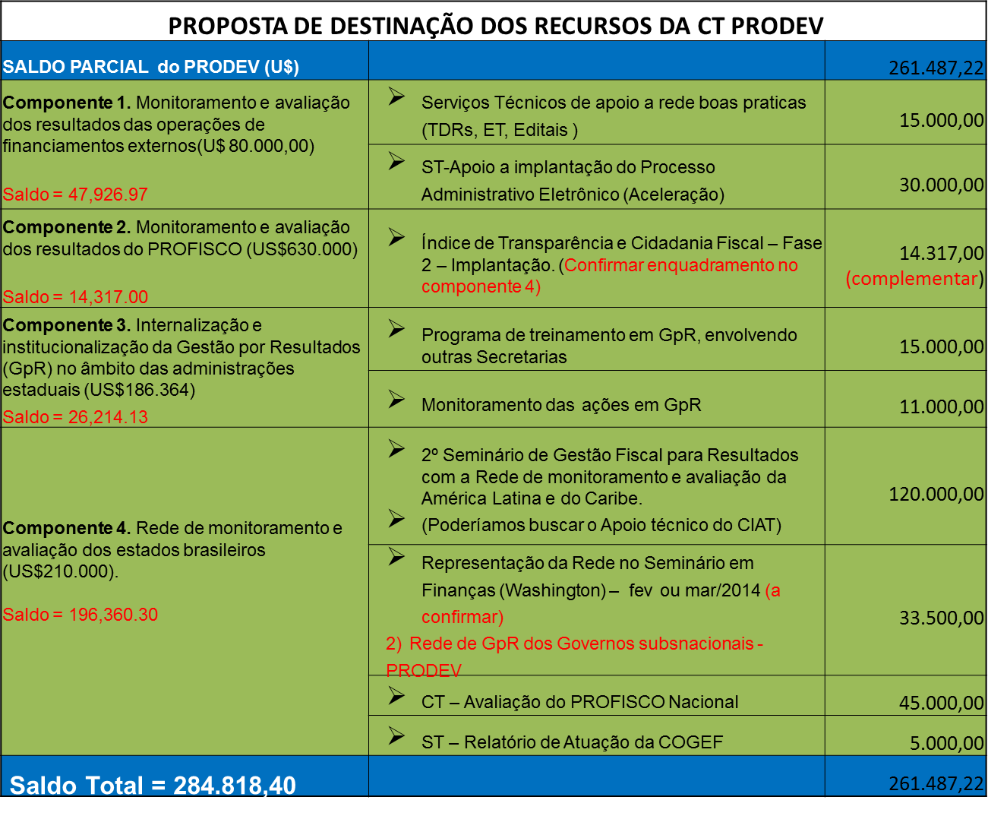
23ª Reunião da COGEF – Palmas – Tocantins
ACOMPANHAMENTO DAS DELIBERAÇÕES DA 22ª REUNIÃO DA COGEF
Deliberação da COGEF sobre a destinação dos recurso sustada pelo Pré-CONFAZ

Slide 7
23ª Reunião da COGEF – Palmas – Tocantins
ACOMPANHAMENTO DAS DELIBERAÇÕES DA 22ª REUNIÃO DA COGEF
Deliberações | SITUAÇÃO | RESPONSÁVEL
Avançar os trabalhos para implantação do teste do ITCF internamente e, em seguida, apresentar ao CONFAZ para validação | O GT apresentou o relatório final, mas encontrou dificuldades para se reunir no trimestre. | GT-ITCF
Ampliar o apoio ao ICTC: PA, RJ, SP, SE, ES e PI

Slide 8
23ª Reunião da COGEF – Palmas – Tocantins
ACOMPANHAMENTO DAS DELIBERAÇÕES DA 22ª REUNIÃO DA COGEF
Deliberações | SITUAÇÃO | RESPONSÁVEL
Workshops Temáticos - Serviços aos contribuintes | Postergado a pedido | GT - Capacitação MA – Fev/14
Workshops Temáticos – TO – WS-Solução de alta disponibilidade em sites distintos. | Realizado | GT - Capacitação TO-Mar/14
Proposta de criação de um curso de formação para as UCPs e demais envolvidos com projetos de financiamento (Interlocução dos parceiros estratégicos); | Relatório relativo à reunião realizada no dia 07/02 com representantes da ESAF, BID, GEFIN, CONSAD e GT Capacitação da COGEF. | GT - Capacitação
Construção do Curso de Gestão para Resultados ( EAD, Material Publix, entre outros).

Slide 9
23ª Reunião da COGEF – Palmas – Tocantins
ACOMPANHAMENTO DAS DELIBERAÇÕES DA 22ª REUNIÃO DA COGEF
Deliberações | SITUAÇÃO | RESPONSÁVEL
Os Representantes dos Estados deverão enviar e-mail para o Rogério (MS) rcolman@fazenda.ms.gov.br com seus dados para cadastro no site da COGEF. | ???????????????????? | Representantes dos estados
Na próxima reunião será apresentada a versão definitiva do site da COGEF. | Decisão judicial sobre RH-Terceirizados está afetando o desenvolvimento do produto | GT-REDE Thaner(MS) Rogério(MS)

Slide 10
23ª Reunião da COGEF – Palmas – Tocantins
DISTRIBUIÇÃO DA ATIVIDADE DO GT-CAPACITAÇÃO
GT | C | COMPOSIÇÃO | Atividades | Quem faz? | Prazo
GT - CAPACITAÇÃO | Milton Costa(RS) | Milton Costa(RS) Juraci(PI) Sônia Mara(TO) Kiola(MA) Cristovan(PI) | Propor um programa de trabalho para o GT | Milton(RS) | 30/11/13
 |  |  | Realização dos WS. (um por mês, sendo que a cada 3 meses um deles antecederá na pré-Reunião da COGEF) | GT-Capacitação e UF sede
 |  |  | Construção do Curso de Gestão para Resultados ( EAD, Material Publix, entre outros). | Milton(RS)
 |  |  | Criação de um curso de formação para as UCPs e demais envolvidos com projetos de financiamento (Interlocução dos parceiros estratégico) | Milton(RS)
 |  |  | Produzir uma revista sobre as conquistas da COGEF ao longo destes 5 anos | Cristovan(PI) | ???

Slide 11
23ª Reunião da COGEF – Palmas – Tocantins
DISTRIBUIÇÃO DA ATIVIDADE DA EQUIPE COGEF
GT | C | COMPOSIÇÃO | Atividades | Quem faz? | Prazo
GT - GESTÃO | Mona Lygia(PE) | Mona Lygia(PE) Azambuja(SC) Débora Muzzi(MG) Kátia(TO) Marta(SE) Myrthes(MA) Thaner(MS) | Criar um programa de debates para o dimensionamento e a busca de soluções para os problemas em Gestão Fazendária. | Mona | COGEF de março/14
 |  |  | Preparar o 2º Seminário de gestão fiscal para resultados

Slide 12
23ª Reunião da COGEF – Palmas – Tocantins
DISTRIBUIÇÃO DA ATIVIDADE DOS GRUPOS
GT | C | COMPOSIÇÃO | Atividades | Quem faz? | Prazo
GT - PROFISCO: | Agostini(RS) | Agostini(RS) André(BA) Augusto(PI) Cristina Mac Dowell(BID) Marconi(RN) Soraya(MG) | Acompanhar a Avaliação do PROFISCO I | Soraya(MS) eMac Dowell(BID)
 |  |  | Participar dos debates sobre o PROFISCO II | Agostini(RS)
 |  |  | Contratar consultor para apoiar a Avaliação do PROFISCO I | Agostini(RS)
 |  |  | Definir Grupo Técnico do projeto SEI | Agostini(RS)

Slide 13
23ª Reunião da COGEF – Palmas – Tocantins
DISTRIBUIÇÃO DA ATIVIDADE DA EQUIPE COGEF
GT | C | COMPOSIÇÃO | Atividades | Quem faz? | Prazo
EQUIPE COGEF | Agostini(RS) | Agostini(RS) Mona(PE) Soraya(MG) Thaner(MS) | Contratar consultor para apoiar a Avaliação do PROFISCO Nacional | Agostini(RS) e Mac Dowell(BID) | 15/10/13
 |  |  | Redistribuição do Questionário sobre TDRs | Soraya(RS) | 10/10/13
 |  |  | Definir Grupo Técnico do projeto SEI | Agostini(RS) | 10/10/13
 |  |  | Relatório PRODEV para Secretária | Mona(RS) | 30/10/13

Slide 14
23ª Reunião da COGEF – Palmas – Tocantins
DISTRIBUIÇÃO DA ATIVIDADE DOS GRUPOS
GT | C | COMPOSIÇÃO | Atividades | Quem faz? | Prazo
GT - PMAE: | Cristovam(PI) | Cristovam(PI) Emanuel(PA) Adriano(RN) | WS (MS)-PMAE | Cristovam(MS) | Abr/14
 |  |  | Relatório de situação do PMAE Nacional | Cristovam(PI) | Mar/14

Slide 15
23ª Reunião da COGEF – Palmas – Tocantins
DISTRIBUIÇÃO DA ATIVIDADE DOS GRUPOS
GT | C | COMPOSIÇÃO | Atividades | Quem faz? | Prazo
GT - REDE: | Thaner(MS) | Thaner(MS) Adriano(RN) | Entrega do Site da COGEF | Thaner(MS) | Mar/14
 |  |  | Apresentação da solução em ferramentas de integração da Rede COGEF | Adriano(RN) | Mar/14

Slide 16
22ª Reunião – Belo Horizonte – Minas Gerais
DISTRIBUIÇÃO DA ATIVIDADE DOS GRUPOS
GT | C | COMPOSIÇÃO | Atividades | Quem faz? | Prazo
GT- TRANSPARÊNCIA | Lincoln(PA) | Lincoln(PA) Sandra(CE) Sergio(SE) | Encaminhar a apresentação sobre o ITCF aos membros da COGEF | Sandra(CE) | 30/09/13 OK
 |  |  | Encaminhar sugestões ao GT | Membros da COGEF | 04/10/13 OK
 |  |  | Apresentar relatório à COGEF | Lincoln(PA) | 04/12/13

Slide 17
22ª Reunião – Belo Horizonte – Minas Gerais
DISTRIBUIÇÃO DA ATIVIDADE DOS GRUPOS
GT | C | COMPOSIÇÃO | Atividades | Quem faz? | Prazo
GT - RELAÇÕES INSTITUCIONAIS |  | Andre(BA) Myrthes(MA) Sandra(CE) | Garantir a participação do CIAT no Seminário da COGEF | Myrthes(MA) | 05/12/13
 |  |  | Garantir a participação de outras Redes Internacionais no Seminário da COGEF | André(BA) | 05/12/13
 |  |  | Garantir a participação de outras Redes Nacionaisno Seminário da COGEF | Sandra(CE) | 05/12/13

Slide 18
23ª Reunião da COGEF – Palmas – Tocantins
DISTRIBUIÇÃO DA ATIVIDADE DOS GRUPOS
GT | C | COMPOSIÇÃO | Atividades | Quem faz? | Prazo
GT - GESTÃO DE TI | Soraya(MG) | SorayaMG) Lincoln(PA) Alexandre(PI) Fabiano(RJ) André(BA) Ricardo Lonzetti(SC) Daniel(RR) Kátia(TO) Marcio Meira(GO) | Realizar a primeira reunião de organização do GT | Soraya(MG)
 |  |  | Fazer um levantamento da situação da TI nos Estados | Soraya(MG)
 |  |  | Propor um modelo de organização da TI-Fazendária | Soraya(MG)

Slide 19
23ª Reunião da COGEF – Palmas – Tocantins
Principais atividades da COGEF no 2º Trimestre/2014
ATIVIDADE | AÇÕES | RESPONSÁVEL
AVALIAÇÃO DO PROFISCO I | O Trabalho segue na esteira do que vem sendo realizado pela Soraya (MG) e Cristina Mac Dowell (BID) e demais consultores do BID A primeira versão da análise já foi apresentada na 21 e 22 Reuniões da COGEF. Será apresentado no 153º CONFAZ uma nova versão da análise, com base até 2013. Está análise deverá ser avaliada e complementada com informações dos RSP e UCPs com o apoio do GT-PROFISCO, no 2º trimestre de 2014. O Relatório final deverá ser incorporado à Carta Consulta da Linha de Crédito do PROFISCO II após aprovação da COGEF e do CONFAZ. | GT-PROFISCO Soraya (MG) e Cristina Mac Dowell (BID)

Slide 20
23ª Reunião da COGEF – Palmas – Tocantins
Principais atividades da COGEF no 2º Trimestre/2014
ATIVIDADE | AÇÕES | RESPONSÁVEL
FORMATAÇÃO DO PROFISCO II | As agendas cumpridas em Washington pela Equipe Brasileira CONFAZ/SE-MF/BID junto ao BID, FMI, BIRD e Embaixada demonstrou a viabilidade inequívoca da demanda. A proposta deverá estar pronta em out/14. Prioridades: (a) administração tributária; (b) gestão da dívida e passivos contingentes; (c) gestão financeira e gasto público; (d) gestão fazendária, transparência e cooperação fiscal. Deverão ser realizados 3 ou 4 workshops temáticos com seguinte modelo e composição: (a) membros permanentes: CONFAZ, SE/MF, SEAIN/MP, COGEF e BID; (b)Representantes do Grupo Técnico do CONFAZ relacionado ao tema do workshop: ENCAT, GEFIN, COGEF, GDFAZ, FFEB, etc; (c)especialistas temáticos convidados para dar uma visão neutra e atualizada à discussão (FMI, OCDE, CIAT, CEPAL Formatação da Proposta | CONFAZ SE/MF SEAIN/MP COGEF BID

Slide 21
23ª Reunião da COGEF – Palmas – Tocantins
Principais atividades da COGEF no 2º Trimestre/2014
ATIVIDADE | AÇÕES | RESPONSÁVEL
Piloto de Implantação do ITCF | Conforme decisão tomada na última Reunião da Cogef, 02/12/2013, em BH, o PA continuará na coordenação do GT ITCF/Cogef. Essa segunda etapa será de implantação do modelo aprovado pela Cogef. As UF deverão indicar os representantes dos estados que participarão do GT. A Primeira reunião deverá ocorrer na 1ª quinzena de abril em local ainda ser definido. | Lincoln(PA) GT-ITCF

Slide 22
23ª Reunião da COGEF – Palmas – Tocantins
Principais atividades da COGEF no 2º Trimestre/2014
ATIVIDADE | AÇÕES | RESPONSÁVEL
Prorrogação do PRODEV | Liberar o uso dos recursos pela COGEF no CONFAZ/PI; Apresentar o Plano de Trabalho à SE/MF para obter a prorrogação; Executar a cooperação | Equipe COGEF

Slide 23
23ª Reunião da COGEF – Palmas – Tocantins
Principais atividades da COGEF no 2º Trimestre/2014
ATIVIDADE | AÇÕES | RESPONSÁVEL
Capacitação | Cursos de Gestão para Resultados; Curso Preparatório para integrantes das UCPs, com vistas aos PROFIUSCOs I e II. | GT-Capacitação

Slide 24
23ª Reunião da COGEF – Palmas – Tocantins
Principais atividades da COGEF no 2º Trimestre/2014
ATIVIDADE | SITUAÇÃO | RESPONSÁVEL
2º SEMINÁRIO DE GESTÃO FISCAL PARA RESULTADOS | Produzir o 2º Seminário de Gestão Fiscal para Resultados com a Rede de monitoramento e avaliação da América Latina e do Caribe. | GT-GESTÃO GT-CAPACITAÇÃO BID

Slide 25
23ª Reunião da COGEF – Palmas – Tocantins
Principais atividades da COGEF no 2º Trimestre/2014
ATIVIDADE | SITUAÇÃO | RESPONSÁVEL
Contrução da rede de tele/vídeo conferência | Foram realizados testes funcionais com sucesso na participação de 5 estados, em 19 e 20 de fevereiro de 2014; Continuar os testes e incrementar a participação dos representantes dos estados na rede. | GT-REDE

Slide 26
Próxima reunião da COGEF (24ª Reunião Ordinária) terá como anfitrião o estado do Sergipe e a reunião será realizada em Aracaju com data prevista para 22 e 23 de julho de 2014.
O WS- Estrutura do PROFISCO II, será no dia 21 de julho de 2014, em Aracaju, Sergipe.

